Slide 1
Нон-фикшн, которым мы будем увлекаться

Slide 2
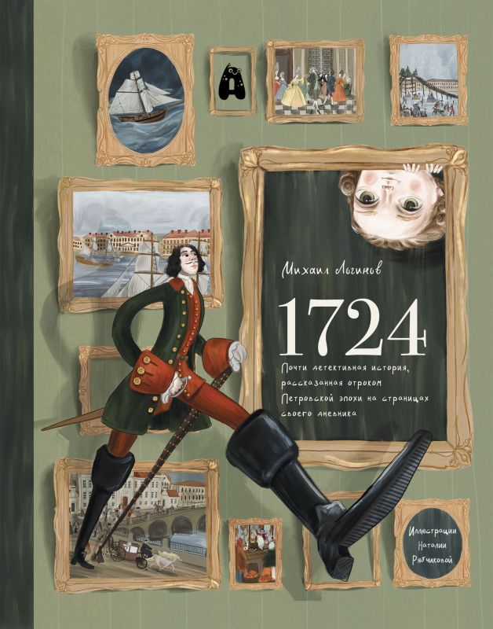
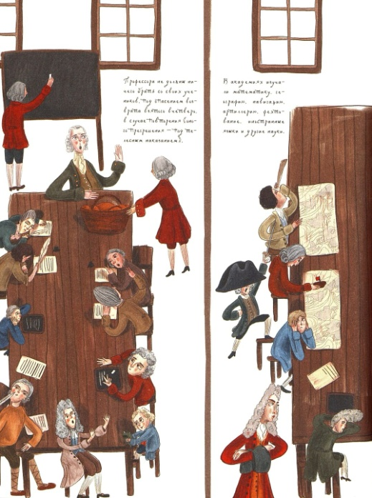
Книга о быте, нравах и культурных реалиях времён Петра Великого.
Написана в форме дневника мальчика тех времён. Вместе с папой он объезжает Санкт-Петербург и параллельно проводит детективное расследование, ведь недавно пропал его любимый карандаш. В XVIII веке это была необычайная ценность.
Отправившись с героями в плавание по Неве, мы посетим Васильевский остров, Сытный рынок, Адмиралтейские верфи, Морскую академию и Академию наук.
Логинов, М. 1724. Почти детективная история, рассказанная отроком Петровской эпохи на страницах своего дневника / Михаил Логинов ; иллюстрации Наталии Рябчиковой ; исторические пояснения Ивана Привалова. — Москва : Абраказябра, 2021. — 95 с. : цв. ил.– Текст: непосредственный.
6+

Slide 3

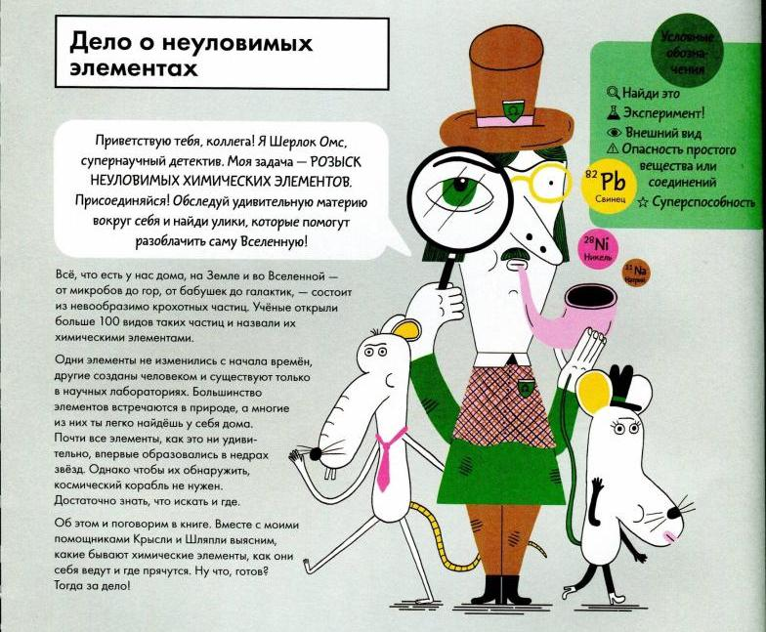
Нескучное знакомство со всеми 118 элементами Периодической системы Д. Менделеева.
О каждом элементе собрано «досье»: название, внешний вид, где можно найти и как используется.
Попутно рассказывается о строении и расщеплении атома, Большом взрыве, агрегатном состоянии вещества, тёмной материи и даже устройстве датчиков дыма.
+ 10 химических комиксов.
Главные герои — супернаучный детектив Шерлок Омс и его помощники Крысли и Шляпли — облегчают восприятие и помогают усвоить содержание.
Барфилд, М. Элементарно! Вся таблица Менделеева у тебя дома / Майк Барфилд ; иллюстрации Лорен Хамфри ; перевод с английского Вадима Цилинского. — 2-е изд. — Москва : Манн, Иванов и Фербер, 2020. — 62, [1] с. : цв. ил. — (Миф. Детство). – Текст: непосредственный.
6+

Slide 4
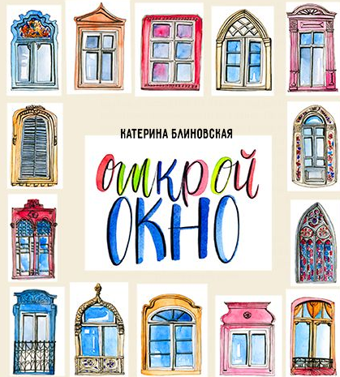
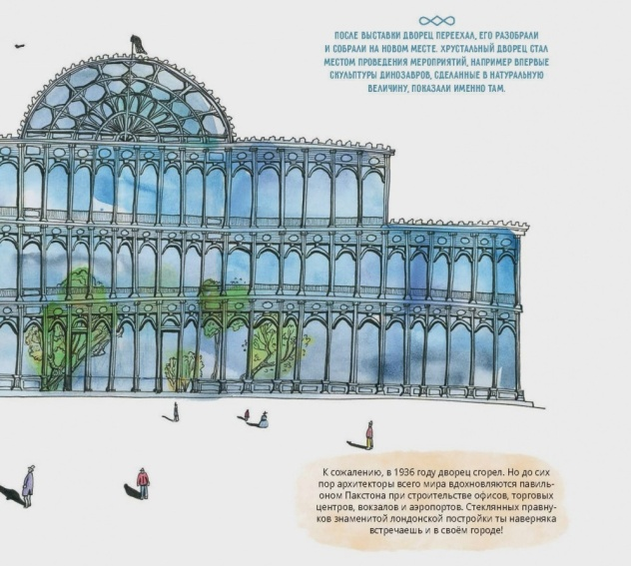
Эта книга – глубокий экскурс в историю окон разных стран.
Изящные арки, большие французские окна-балконы, маленькие разноцветные витражи, окна, похожие на пчелиные соты... Кто всё это придумывал, когда какие окна появлялись и зачем? Авторы книги отвечают на эти вопросы обстоятельно и иллюстрированно.
Текст дополнен пастельными иллюстрациями, позволяющими увидеть, как выглядят те или иные окна и здания, в которых они установлены. А для закрепления материала в книге даются вопросы-задания.
Блиновская, К. Открой окно/ Катерина Блиновская; иллюстрации Анастасии Фоминых;. — Москва : Абраказябра, 2022. — 55 с. : цв. ил. — (Архи-хи-текстура). – Текст: непосредственный.
6+

Slide 5

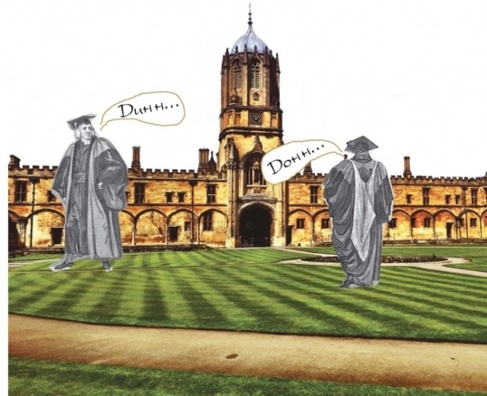
Эта книга — настоящий путеводитель в мир Льюиса Кэрролла. Это книга о Льюисе Кэрролле, написанная в манере самого Кэрролла.
Биографические факты соседствуют здесь с забавными (а порой и весьма поэтичными) фантазиями, прекрасные старинные фотографии — с озорными карикатурами и комиксами.
Книгу отличают тонкий юмор, непринуждённый слог, глубина проработки и анализа.
Книга хорошо передаёт атмосферу Англии XIX века.
Помимо знакомства с жизнью и творчеством создателя «Алисы в Стране Чудес», юные читатели познакомятся с прототипом его знаменитой героини — Алисой Лидделл,
Кружков, Г. Что и требовалось доказать. Жизнь Льюиса Кэрролла в рассказах и картинках / Григорий Кружков. — Москва : Книжный дом Анастасии Орловой, 2021. — 111 с. : цв. ил. — (Жизнь замечательных людей). – Текст: непосредственный.
6+

Slide 6
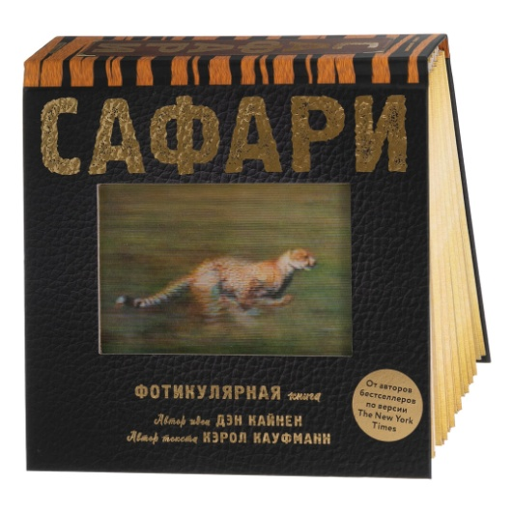
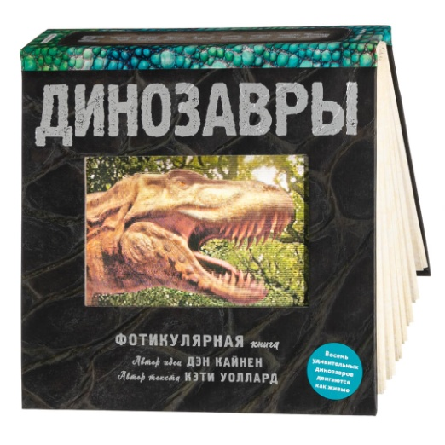
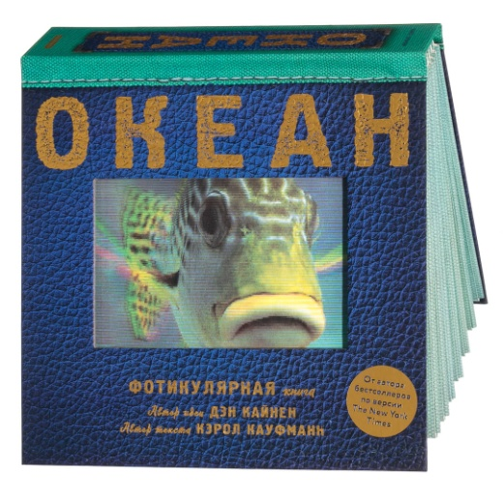
Книги впервые издаются на русском языке.
Фотикулярное изображение — это старая технология лентикулярной, или линзорастровой, печати на новый лад.
Отдельные видеокадры нарезаются очень тонкими полосками, из которых собирается одна цельная картина. Сама по себе она выглядит размытой, словно фрагменты изображения наслаиваются друг на друга, но, если положить сверху тонкую линзу, образы оживают и начинают двигаться плавно и непрерывно, будто в кино.
Фотикулярные книги
Издательство Неокнига
https://neokniga.com/

Slide 7

Книга с подвижными элементами.
Внутри книги - пять интерактивных сканеров: двигайте ими вправо-влево и рассматривайте скелеты животных в мельчайших подробностях.
Каждый разворот книги представляет свой ТОП-5 среди хищников: смертоносные пауки, свирепые медведи, большие кошки, зловещие морские существа и другие.
В книге - интерактивные окошки, лаконичное и доступное изложение сложных фактов, понятная инфографика, красочные фото и натуралистичные иллюстрации.
Клейбурн, Анна. Хищники / [автор Анна Клейбурн ; перевод с английского М. Лозовской ; художники: Мартин Бастаманте, Крис Говард, Эльдар Закиров, Симон Морс]. - Москва : Мозаика-синтез, 2020. - 29 с. : цв. ил. - (Сканорама. Природа сквозь рентген). – Текст: непосредственный.
0+

Slide 8

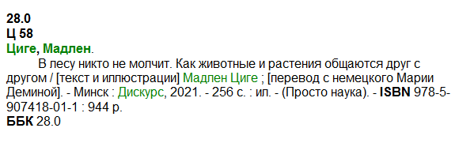
Знаете ли вы, что рыбы умеют лгать? А что летучие мыши "разговаривают" сами с собой?.. Не так давно выяснилось, что животные, растения и даже грибы постоянно общаются между собой. Ошибаются те, кто считает, что только люди склонны к преувеличениям и обману. На самом деле птицы, рыбы и улитки гораздо изобретательнее нас, если им нужно, скажем, завоевать партнера.
Поведенческий биолог Мадлен Циге открывает нам удивительный мир и объясняет, как целые экосистемы устанавливают контакт друг с другом. Она убеждена: знание секретов природы может пригодиться людям и поможет понять, например, зачем нужно беседовать с комнатными растениями.
12+

Slide 9

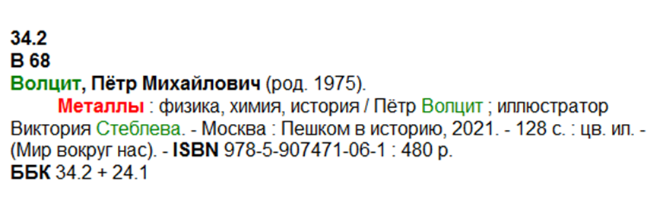
Можно ли обойтись в повседневной жизни без металлов? Представьте себе, что они внезапно исчезли - нет ни машин, ни поездов, ни станков, ни самого обычного ножа и отвёртки! И если металлы пропали бы совсем, то не стало бы и самой нашей планеты: на месте её железного ядра образовалась бы пустота. Исчезло бы и магнитное поле, которое создаёт ядро, и некому было бы защитить нас от космической радиации.
Да и человек без металлов не прожил бы и секунды. Без кальция рассыпались бы в порошок зубы и кости, без железа кровь перестала бы разносить по телу кислород, а без магния растения перестали бы этот кислород выделять.
6+

Slide 10
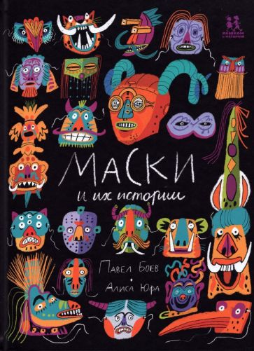
Деревянные и кожаные, железные и бумажные, шерстяные и соломенные, глиняные и шёлковые… Оказывается маски бывают не только медицинские!
Только представьте, сколько за свою историю человечество придумало самых разных масок для церемоний, ритуалов, представлений и просто для практических целей.
Хотите увидеть самые интересные и необычные из них? Павел Боев, автор книги, антрополог и эколог, поведет нас в удивительный мир редких и потрясающих масок. Махонгве, бакаири, тлинкиты… если раньше вы ничего не знали об этих народах, то теперь будете представлять, где они живут, во что верят, кому поклоняются и как применяют маски в своей жизни.
6+
63.5
Б 72
Боев, Павел
Маски и их истории / Павел Боев ; иллюстрации Алисы Юфы. – Москва : Пешком в историю, 2022. – 72 с. – Мировая история). – ISBN 978-5-907471-05-4
ББК 63.5

Slide 11

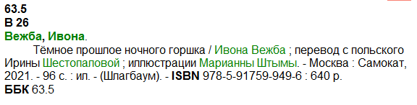
Что означает выражение «потушить огонь в камине»? Как вам идея общественных уборных? Знаете ли вы, что древнегреческий царь Минос был одним из первых обладателей комфортного «туалетного трона» со смывом? Что думаете про космические подгузники?
История унитаза своими корнями действительно уходит в глубокое прошлое, и очень интересно проследить, как менялось век от века отношение к естественным потребностям человека, как от ночного горшка мы пришли к туалетным комнатам с тёплыми полами и дизайнерским ремонтом.
Польская писательница Ивона Вежба проделала большую работу, изучив все аспекты этой темы — от морально-этических до физиологических.
12+

Slide 12

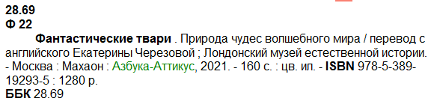
В этой потрясающей книге колдовской мир «Фантастических тварей» Дж.К. Роулинг переплетается с реальными исследованиями специалистов лондонского Музея естественной истории. Приглашаем вас на замечательную выставку, посвящённую чудесам природы, науке и приключениям!
Это захватывающее путешествие, вдохновленное исследованиями магозоолога Ньюта Саламандера, покажет связи между необычайными созданиями Дж.К. Роулинг и удивительными реальными животными, обитающими или обитавшими на суше и в морях нашей планеты.
12+

